Slide 1
«Организация индивидуального проектирования по предмету «Обществознание» на 1 курсе в период дистанционного обучения
Доклад подготовила преподаватель истории Рыбинского полиграфического колледжа Смирнова Екатерина Викторовна

Slide 2
План доклада
1. Понятие «индивидуальный проект»
2. Этапы работы над проектом и выбор темы
3. Виды индивидуальных проектов
4. Примеры индивидуальных проектов обучающихся колледжа

Slide 3
Понятие «индивидуальный проект»
Согласно Закону об образовании под индивидуальным проектом понимается особая форма организации деятельности обучающихся: учебное исследование или учебный проект, который выполняется обучающимся самостоятельно под руководством преподавателя (руководителя проекта) по выбранной теме в рамках одного или нескольких изучаемых общеобразовательных дисциплин, в любой избранной области деятельности (познавательной, практической, учебно-исследовательской, социальной, художественно-творческой, иной). Индивидуальный проект должен быть направлен на решение конкретной проблемы, на достижение заранее запланированного результата, имеющего личностную значимость для обучающегося.

Slide 4
Этапы работы над проектом
⎯ подготовительный этап:
обоснование актуальности темы проекта;
постановка проблемы, цели и задач проекта;
определение практической значимости проекта, вида проекта, результата проектной деятельности);
⎯ практический этап:
подбор и изучение информации;
построение алгоритма деятельности;
составление плана реализации проекта (пошаговое планирование работ);
⎯ оформление результатов индивидуального проекта:
описание проекта, структурированное по главам и разделам;
анализ результатов индивидуального проекта, оформление выводов).
⎯ подготовка к защите индивидуального проекта:
подготовка доклада и презентации для защиты индивидуального проекта.

Slide 5
Выбор темы проекта
Обучающиеся имеют право предложить тему выполнения индивидуального проекта, связанную с их личными интересами, потребностями личностного и профессионального развития в рамках изучаемой общеобразовательной дисциплины, что обеспечивает их успешную адаптацию к требованиям современной жизни. При этом основополагающим принципом должна стать самостоятельность выбора обучающегося – основа для формирования его ответственности за процесс и результат работы.

Slide 6
Виды индивидуальных проектов
Исследовательский
Под исследовательским проектом (учебное исследование) понимается проект, направленный на доказательство или опровержение какой-либо гипотезы, исследование какой-либо проблемы, сбор, проверку, ранжирование информации из различных источников; общение с людьми как источниками информации.
Продукт- брошюра «Мои права потребителя»

Slide 7
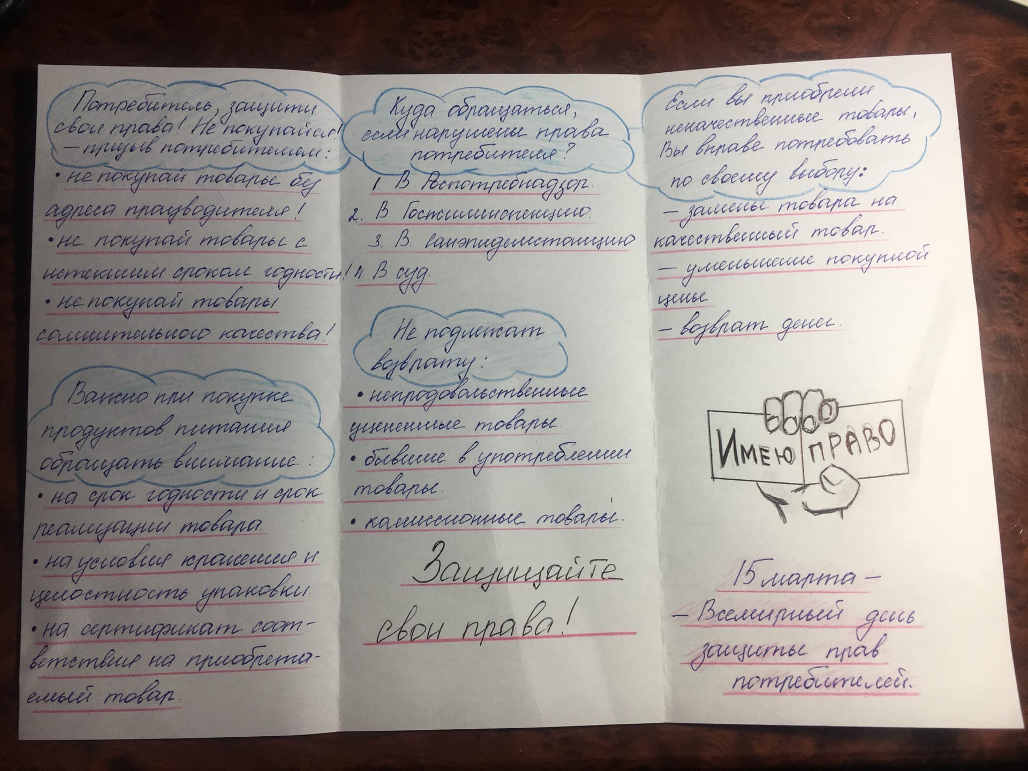

Slide 8
Виды индивидуальных проектов
Информационно-поисковый
Под информационно-поисковым проектом понимается проект, направленный на сбор информации о каком-то объекте или явлении (конечно, в проекте любого типа есть этап сбора информации, но там это только средство работы, а в информационном проекте это – цель), ее анализ и обобщение фактов, предназначенных для широкой аудитории.
Продукт-буклет – Свобода слова и ответственность

Slide 10
Благодарю за внимание!

